Slide 1
Audit Carrefour
Magasin: Manar City
Le 29 octobre 2018
Mme Meriam CHOUCHENE

Slide 2
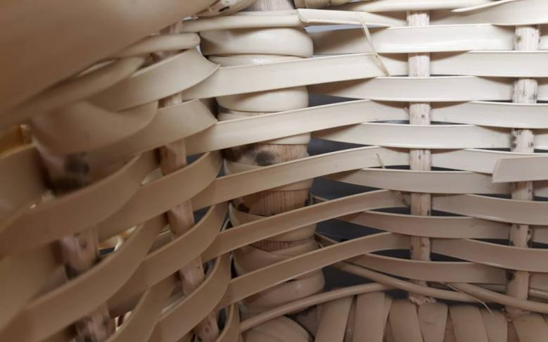
Fromage/ charcuterie: Développement de moisissures sur les paniers des fromages

Slide 3
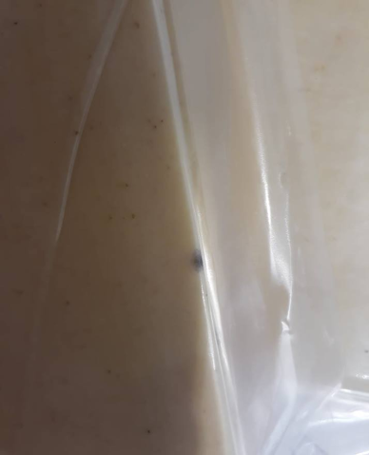
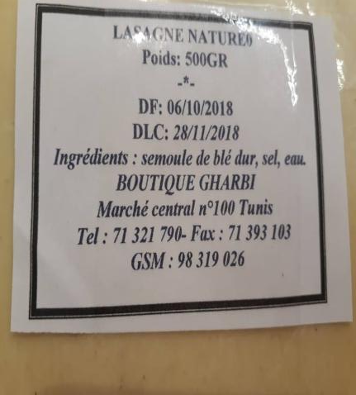
Fromage/ charcuterie: développement de la moisissures sur les pâtes fraiches préemballées (Lasagne nature0)

Slide 4
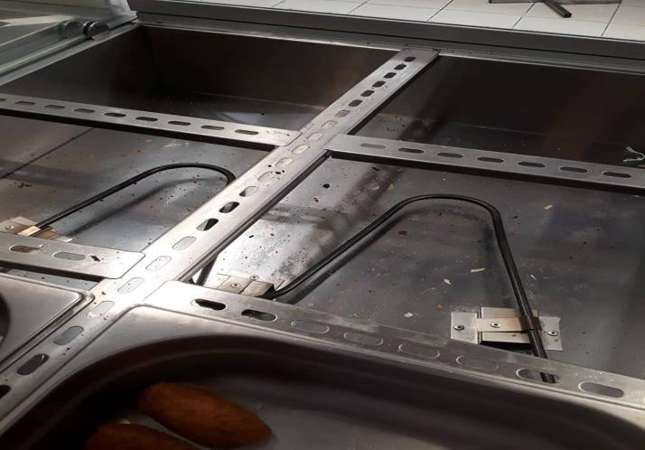
Traiteur: Présence de souillures diverses au dessous des plaques d’exposition du meuble

Slide 5
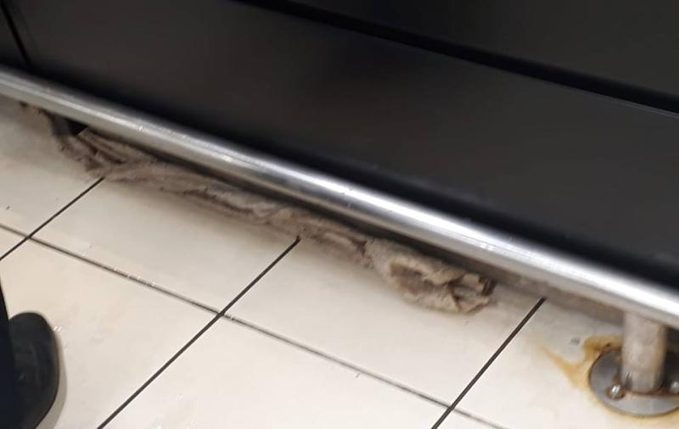
Traiteur: Ecoulement des eaux de dégivrage du meuble froid au sol

Slide 6
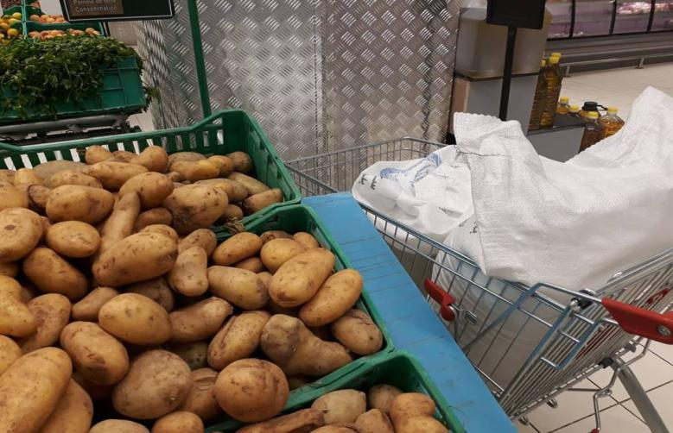
PGC: maintien du sucre à coté du meuble d’exposition des tubercules

Slide 7
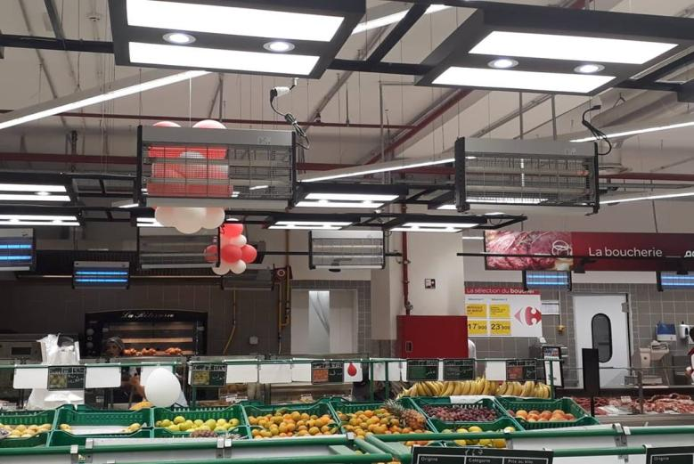
FLEG: les DEIV de rayon FLEG ne sont pas fonctionnels

Slide 8
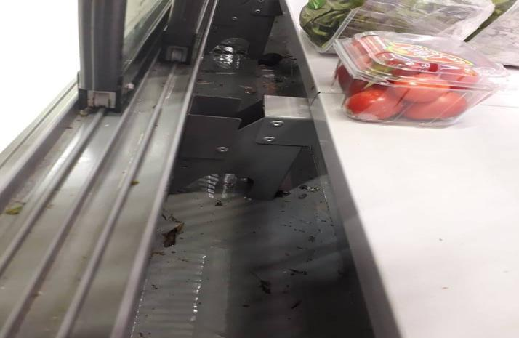
FLEG: Stagnation d’eau souillée sous les grilles du meuble froid des légumes

Slide 9
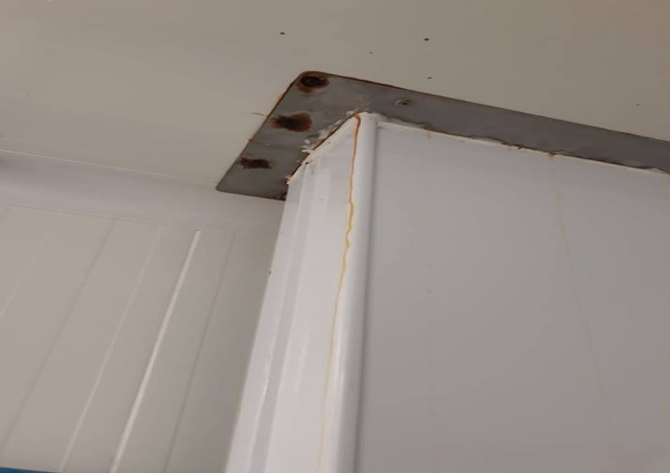
Poissonnerie: Développement de rouille sur le revêtement de la fabrique de glace

Slide 10
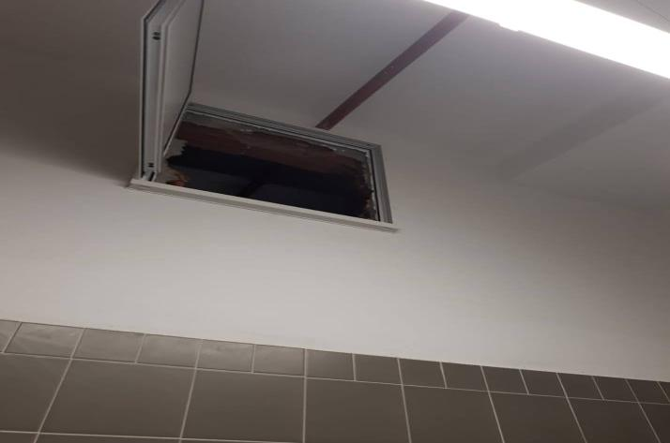
Pâtisserie: Une fenêtre dépourvue de moustiquaire est maintenue ouverte au laboratoire pâtisserie

Slide 11
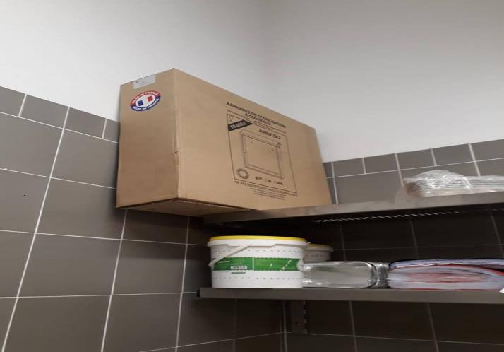
Pâtisserie: L’armoire UV n’est pas installée

Slide 12
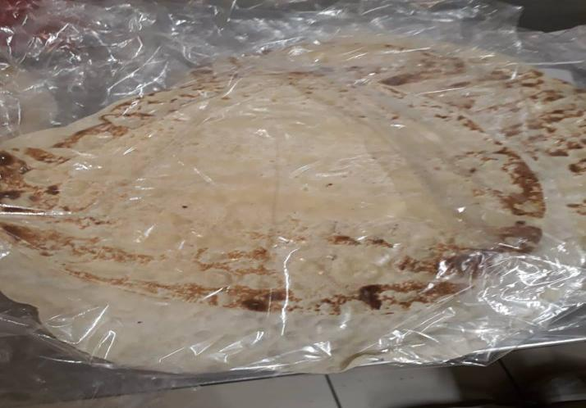
Pâtisserie: Des paquets de pains libanais sont dépourvus de mentions obligatoires (DF, DLC, listes des ingrédients, etc.)

Slide 13
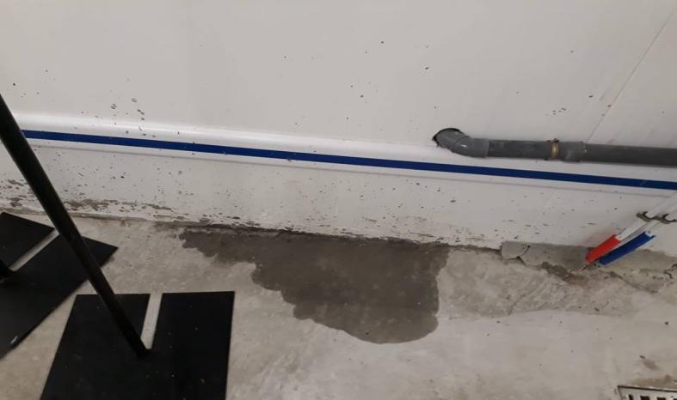
Boucherie: Infiltration d’eau à partir de la plonge du stand vers le laboratoire boucherie

Slide 14
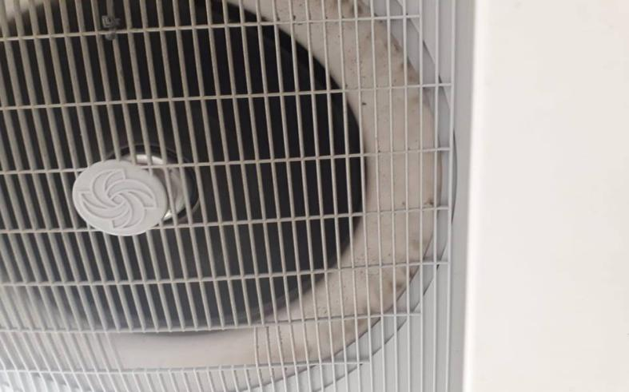
Boucherie: Présence de piqûres de moisissures derrière les grilles de l’évaporateur

